Slide 1

MATINÉE DE RENCONTRE AUTOUR DES TROUBLES BIPOLAIRES
Bienvenue

Slide 2
INTRODUCTION
Steve Gravy
Président de l’ASBL Le Funambule

Slide 3

AU PROGRAMME
Docteur Daniel Souery (Psypluriel), qui expliquera de manière didactique le fonctionnement du cerveau des personnes bipolaires et présentera son application de suivi de l’humeur « Mood Companion »
Docteur Laurence Jeunieaux (CHU Vincent Van Gogh) sur la psychoéducation, qu’elle met en œuvre dans son institution dans un module de 24 séances
Stéphane Waha, travaillant à « En Route » (pair-aidance), bénévole au Funambule et à la Charabiole, créateur du blog « Espoir bipolaire »
François Lejeune, coauteur, avec Juliette Lambot de « Dans ma tête de bipolaire »
Steve Gravy, président du Funambule : conclusion

Slide 4

Et aussi des lectures d’extraits du recueil de témoignages
par Cécile Perrad, bénévole au Funambule

Slide 5
Premier intervenant(e) dans un instant…

Slide 6


« Au cœur du cerveau bipolaire »
Dr Daniel SOUERY
PsyPluriel
Laboratoire de psychologie médicale, ULB
Bruxelles

Slide 7

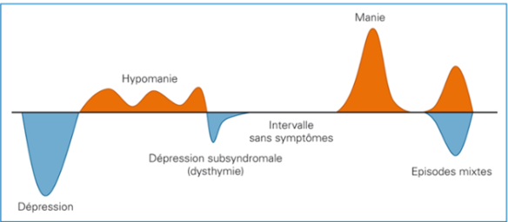
La partie « visible » des troubles bipolaires

Slide 8
Le « pôle caché » des troubles bipolaires

Slide 9
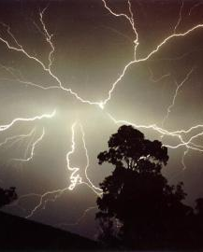
Le modèle de l’hyper-réactivité émotionnelle et affective
« En amont des phases maniaques et dépressives »
« Tsunami émotionnels »
« Mon épilepsie mentale »
« Incendies émotionnels »
« Ascenseurs émotionnels »
« Soif du maximum »
« Je réagis au quart de tour »
« Ça monte très vite, très fort »

Slide 10
Exploration du cerveau
Nous disposons des outils qui permettent une exploration fonctionnelle du cerveau (IRMf, PetScan, MEG,…)
Neurologie comportementale
Lésions du cerveau, par exemple du cortex préfrontal suite à un accident, changement comportementaux durables
Aspects Neurodéveloppementaux

Slide 11
« Le cerveau bipolaire »
« Brain model for Bipolar Disorders »
  Zones impliquées dans les troubles bipolaires
  Cartographie quantitative et qualitative et du fonctionnement cérébral (« où, combien, comment »)
  Interactions et communications entre différentes régions cérébrales
  Traitement des émotions négatives et positives
  Particularités présentes aussi durant les périodes euthymiques

Slide 12
Émotions, humeur, comportements
Les dérèglements de l’humeur (Jean Delay 1946)
L’humeur est une disposition affective fondamentale riche de toutes les instances émotionnelles et instinctives, qui donne à chacun de nos états d’âme une tonalité agréable ou désagréable, oscillant entre deux pôles extrêmes du plaisir et de la douleur
… qui influence notre niveau d’énergie, qui donne une tonalité agréable ou désagréable aux événements que nous vivons, qui influence nos pensées, nos émotions, nos sentiments, nos comportements (C. Gay, 2013).

Slide 13
« Le cerveau bipolaire »
Emotions et symptômes des troubles bipolaires
Substrat neurologique des émotions et comportements associés
Perturbations émotionnelles et détection précoce
  exemple des «prodromes » dans les troubles bipolaires
Dysharmonie cortico-limbique et troubles bipolaires?
  Au cœur des productions symptomatiques
  L’instabilité et l’hyper-réactivité émotionnelle
  Communication «CORTICO-LIMBIQUE »

Slide 14
Émotions et affects
Émotions : réactions affectives brèves que notre organisme produit en réponse à des évènements internes ou externes
  Communes à l’ensemble du règne animal
  Expression comportementale, dimension réactive et dynamique (étymologie latine motio, « mouvement »)
  Joie, enthousiasme, euphorie, tristesse, colère, rage, jalousie, haine, peur, angoisse, …
Sentiments (affects) :
  Attitude affective plus stable
  Représentation subjective des émotions
  Ressenti persistant et conscient

Slide 16
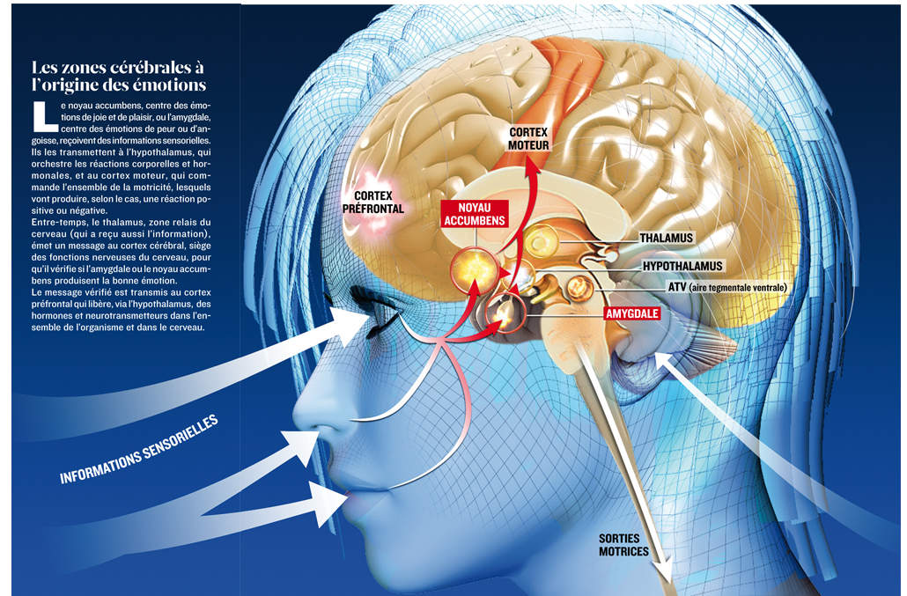

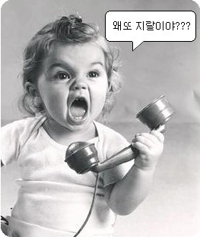

Zones cérébrales à l’origine des émotions
Implication de différentes structures connectées entre elles pour générer, prendre conscience des émotions et produire des réactions motrices et hormonales adéquates

Slide 17
TROUBLES BIPOLAIRES, IMAGERIE CÉRÉBRALE ET PROCESSUS EMOTIONNELS
Troubles Bipolaires VS volontaires sains :
  Sous activation du Cortex Frontal Inférieur (CFI)
  Hyper activation des structures limbiques dont les ganglions de la base, l’hyppocampe et l’amygdale,
Expérimentations utilisant des paradigmes émotionnels ou cognitifs :
  Anomalies de fonctionnement CFI dans les processus cognitifs et émotionnels
  Sous activation CFI en particulier en état maniaque
  Activité limbique augmentée principalement associée aux processus émotionnels
  Hyper activité de l’amygdale en état d’euthymie

Slide 18
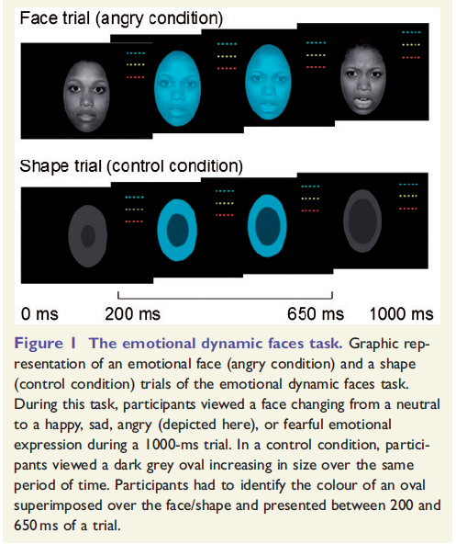
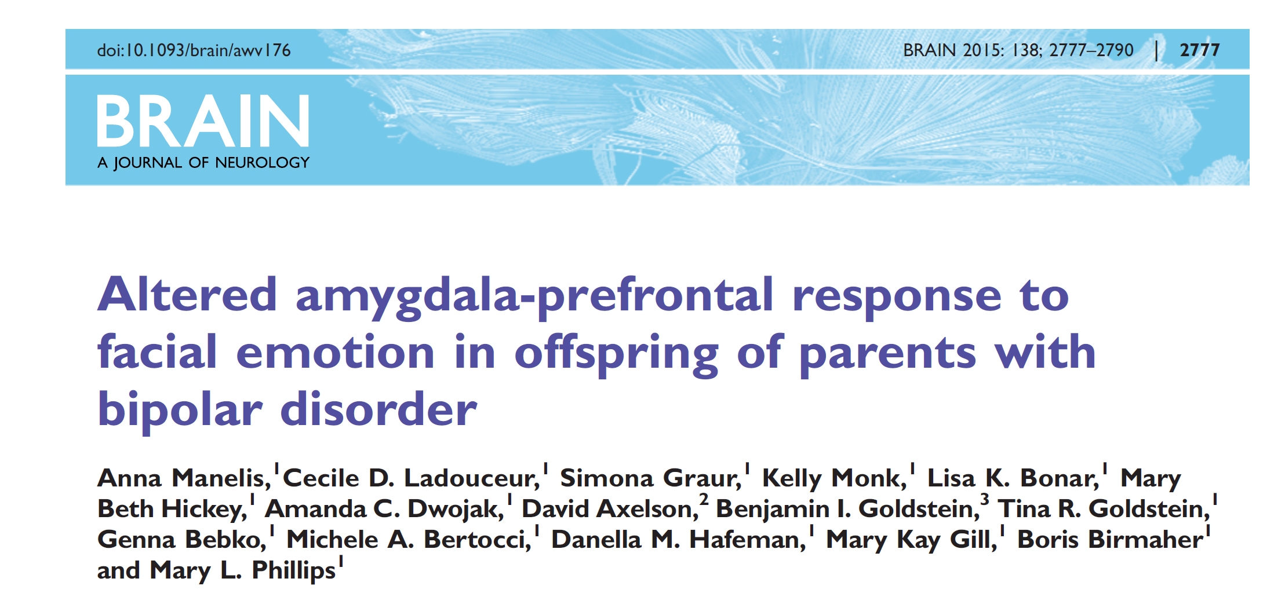

Slide 19
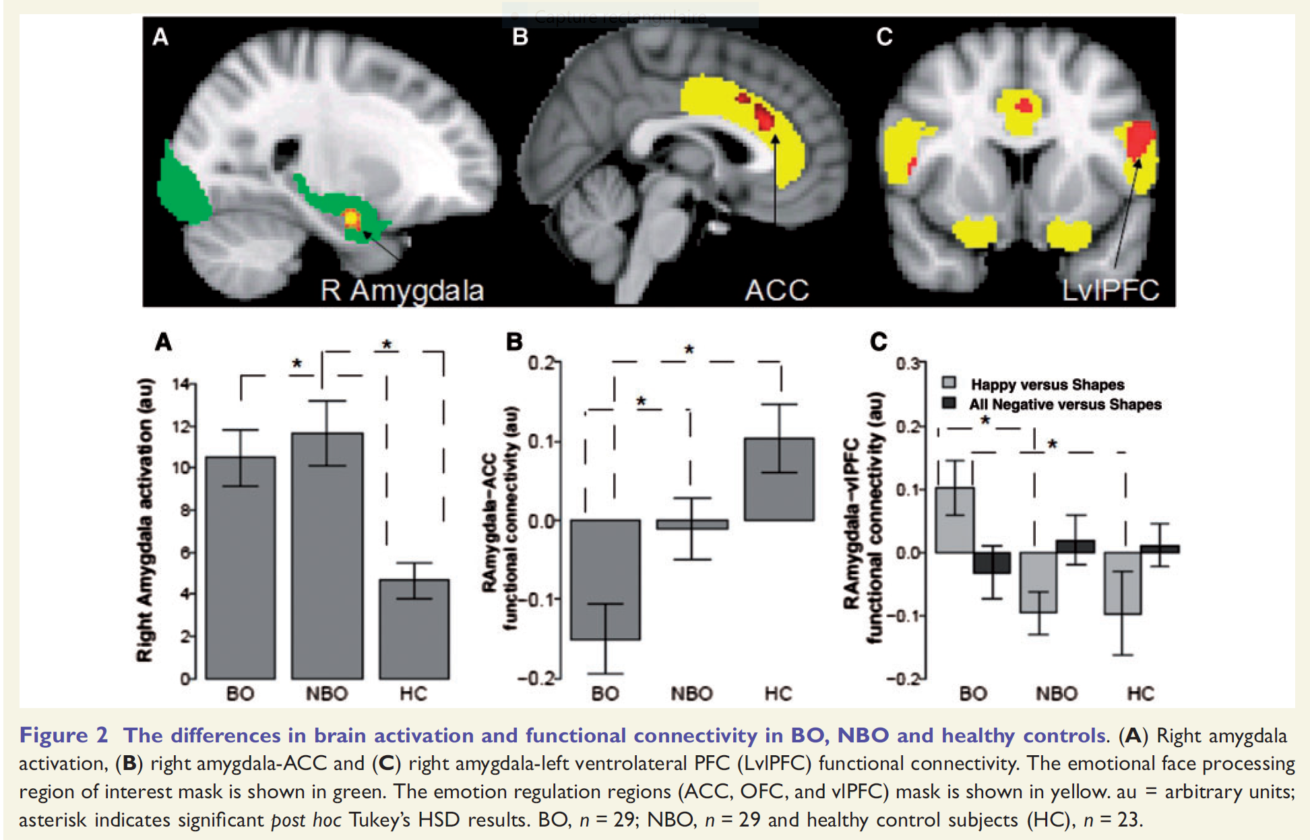

Slide 20
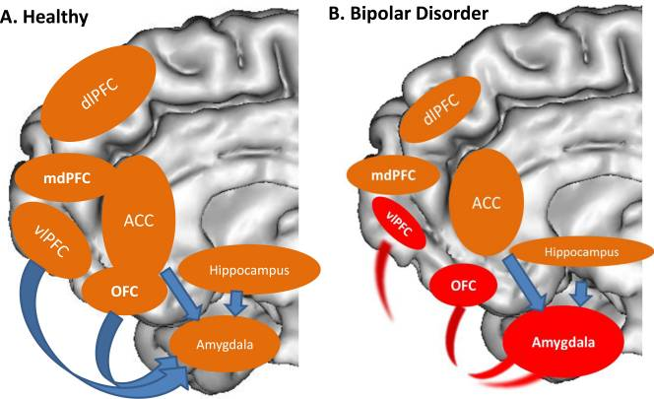
Cartographie cérébrale des structures et circuits impliqués dans la gestion des émotions
dlPFC: dorsloateral prefrontal cortex; vlPFC: ventrolateral prefrontal cortex; mdPFC: mediodorsal prefrontal cortex; ACC: anterior cingulate cortex

Slide 21
Émotions, cerveau et troubles bipolaires
Les neurosciences s’intéressent enfin au substrat neuronal des émotions
Les circuits cérébraux impliqués dans les phénomènes d’instabilité émotionnelle ou d’hyper-réactivité émotionnelle sont de mieux en mieux connus dans les troubles « psychiatriques »
Forme d’instabilité neuronale
  Instabilité ressentie et observée sur le plan émotionnel, affectif et cognitif.
Dissociation Cortico-Limbique
Ou… difficultés de communication dans le couple « Emotion-Raison »
Instabilité émotionnelle en tant que prodrome à détecter et traiter

Slide 22
Émotions, cerveau et troubles bipolaires
Il est communément admis que l’origine des troubles bipolaires réside dans des anomalies de structure et de fonctionnement de circuits cérébraux impliqués dans le contrôle et la gestion des émotions
En particulier,
  Perturbations aux stades précoces de développement de circuits cérébraux qui modulent les comportements émotionnels
  Insuffisance de connectivité (FUNCTIONAL CONNECTIVITY) entre les régions et circuits préfrontaux et les structures du système limbique, en particulier l’amygdale.
Cette impossibilité développementale d’établir des communications fronto-limbiques saines sous-tend le début des productions symptomatiques du trouble bipolaire et son évolution
Strakoski et al. Bipolar Disord. 2012 Jun; 14(4): 10.1111/j.1399-5618.

Slide 23
Objectifs revisités
« Stabilisateurs de l’humeur »
« Apaiser le système »
Stabilité et équilibre des processus émotionnels pourraient être des marqueurs ou des prédicteur de bonne réponse aux stabilisateurs d’humeur et de la prévention des états dépressifs et maniaques
L’efficacité des traitements serait associée à leur effet sur la stabilisation des processus émotionnels
Hypothèse à tester sur le plan expérimental dans les troubles bipolaires
Instabilité émotionnelle en tant que prodrome à traiter
Approches Pharmacologiques et/ou psychologiques

Slide 24
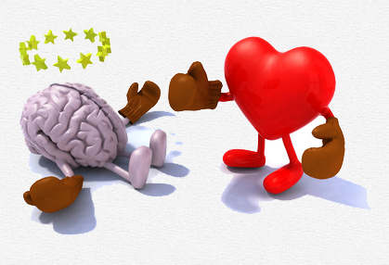
En guise de conclusion
« Dissociation Cortico-Sous Corticale »
Disharmonie de communication du couple « Emotion-Raison »
Instabilité émotionnelle en tant que prodrome à détecter et traiter

Slide 25
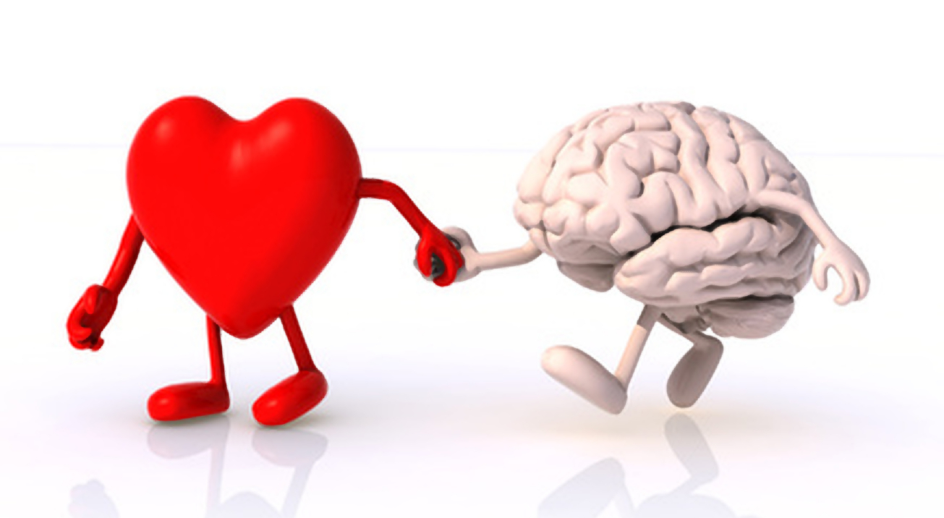
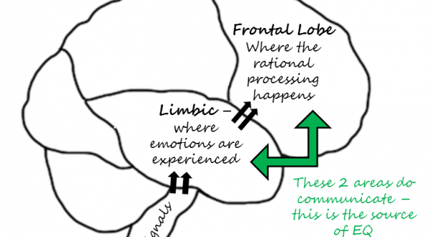
Rétablir une communication Fronto-Limbique harmonieuse
Les options thérapeutiques actuelles le permettent elles?
  On-elles été testées dans cette « indication »?

Slide 26
DES QUESTIONS ?
N’HÉSITEZ PAS À LEVER LA MAIN

Slide 27
Prochain intervenant(e) dans un instant…

Slide 28


        Programme Psychoéducatif
Epaulons le Trouble Bipolaire
L. Jeunieaux

Slide 29
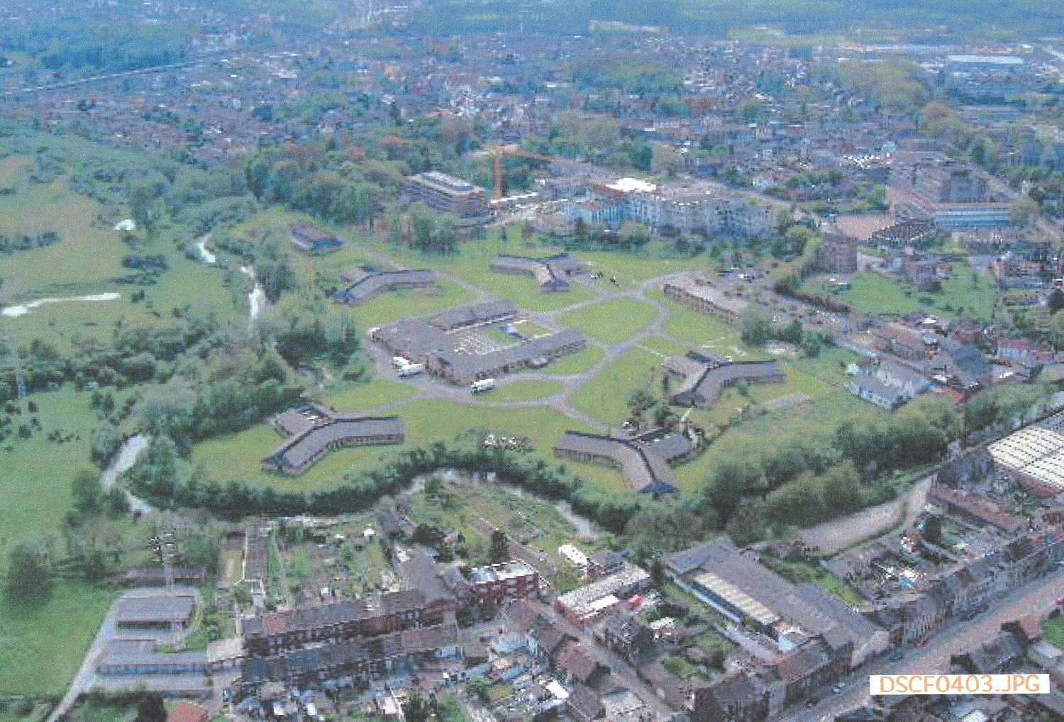

PROGRAMMES | PATIENTS | PROCHES
De 2003 à 2006 Pour mieux vivre avec le Trouble Bipolaire (Erasme): 2X12 | 32 | 31
De 2006 à 2012 Epaulons le trouble bipolaire: 1X24 | 67 | 44
De 2012 à 2017 Idem | 67 | 35
2018: Idem 2019 | 10 7 183 | 4 5 119
Etude de satisfaction: 2 publications
Etude avec publications à venir/groupe
de Vieta /Colom Barcelone
Patient partenaire, acteur
Intégration des proches
Prise en charge multidisciplinaire : psychiatre-Psycho-Nursing

Slide 30
Séances 8 à 18 :
Séances 19 à 22 :
Séances 1 à 7 :

Slide 31
MODÈLE COGNITIVO -COMPORTEMENTAL DU TROUBLE BIPOLAIRE

Slide 32
Tableau 1 Programme du groupe de psychoéducation
Voir venir
Séance 1 | Présentation de l’équipe, des participants et des règles de fonctionnement du groupe. Aperçu du programme, du livre et du modèle cognitivo-comportemental du trouble bipolaire.
Séance 2 | Causes, formes et évolution du trouble bipolaire.
Séance 3 | Symptômes généraux de la manie et de la dépression.
Séance 4 | Ligne de vie et histoire de la maladie (déclencheurs et situations à risque).
Séance 5 | Construction d’un système de détection précoce des rechutes (symptômes personnels, signes précurseurs, et utilisation des graphes de l’humeur et des symptômes).
Séances 6 et 7 | Application pratique des séances de 3 à 5 (travail individuel).
Prendre des précautions
Séances 8 et 9 | Médication : croyances et compliance.
Séance 10 | Médication : les différentes classes et les effets secondaires.
Séance 11 | Processus d’acceptation de la maladie.
Séance 12 | La séance 12 est une application pratique essentiellement via des jeux de rôle du contenu des séances de 8 à 11.
Séance 13 | Hygiène de vie (sommeil, habitudes de vie, alimentation, substances).
Séance 14 | Techniques comportementales utiles dans la prévention des phases.
Séance 15 | Applications pratiques des séances 13 et 14.
Séances 16 et 17 | La gestion du stress.
Séance 18 | Applications pratiques des séances 16 et 17 (communication et gestion émotionnelle).
Réduire des symptômes
Séance 19 | Erreurs de pensées et distorsions cognitives durant les phases hautes et basses.
Séance 20 | Idées suicidaires et techniques de contrôle des pensées émotionnelles.
Séance 21 | Techniques aidant à lutter contre les phénomènes de confusion mentale (résolution de problèmes, prise de décision, planning d’activités, programme d’objectifs prioritaires).
Séance 22 | Applications pratiques des séances 19 à 20.
Séances 23 et 24 | Réalisation de contrats de prévention pour chaque phase de l’humeur.

Slide 33
Symptômes précurseurs ou signes d’alarme
Symptômes précurseurs dépressifs :
  Isolement, je ne vois plus mes amis, je réduis mes contacts familiaux (j’annule mes rendez vous, j’évite le téléphone)
  Arrêt du sport, je décommande pour le tennis
  Maux de tête tous les jours
Symptômes précurseurs maniaques :
  Réduction du temps de sommeil (je vais me coucher de plus en plus tard)
  Suspicion, conflits, jalousie (disputes récurrentes, je reviens toujours sur une vieille histoire…)
  Problèmes de concentration, n’arrête plus d’écrire (petits papiers partout, sms à mon amie ++)

Slide 34
Situations à risques ou déclencheurs repérés
Période d’automne et dépression
Surcharge de travail avant les vacances et périodes hypo ou maniaques
Maladies (grippes, douleurs…)

Slide 35
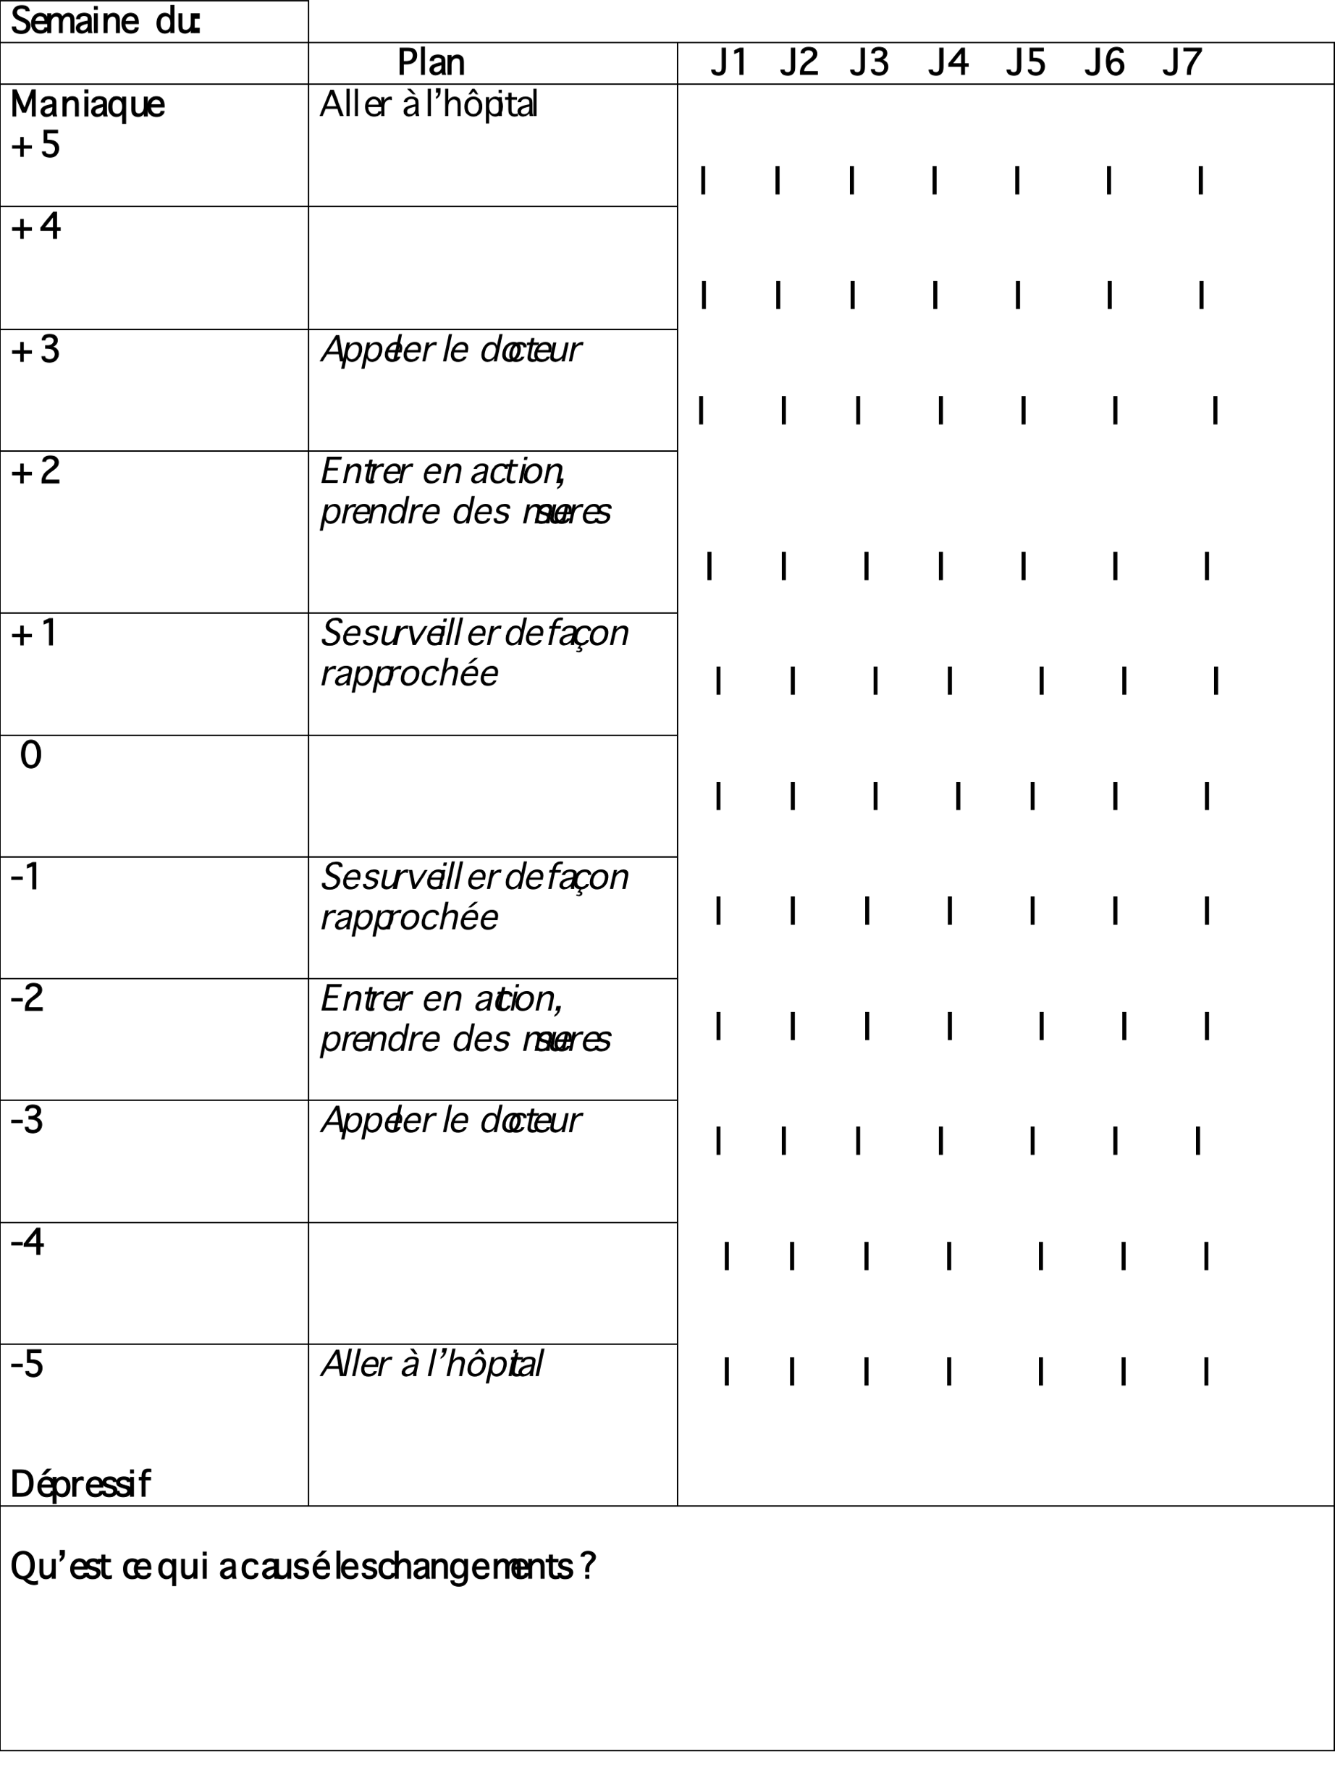
GRAPHES DES SYMPTÔMES À L’AUTOMNE
 Sport
 Maux de tête
 Isolement
Première semaine

Slide 36
Deuxième semaine
PAS DE PLAN
Continuer l’observation

Slide 37
Dépression et ses symptômes
-Excès d’émotions négatives
-Troubles de la mémoire et de la concentration-
-Ruminations,
-Pensées négatives
-Tendance à l’isolement
-Inactivité
-Excès de sommeil
-Culpabilité
-Autodévalorisation
-Découragement
Aggravation de la dépression et de ses conséquences
-Augmentation des activités
-Réduction du temps au lit
-Rompre l’isolement
-Techniques d’apaisement
-Réduire les ruminations et travail sur les pensées
-Augmentation de la confiance
-Réduction de la culpabilité
-Augmentation de l’espoir
Amélioration de la dépression
Réduction des sympômes (augmentation de l’energie et de la motivation)

Slide 38
Hypomanie, Manie
-Humeur exaltée, irritabilité
Excès d’energie, diminution du sommeil
-Distractibilité
-Excès de confiance, minimisation des dangers…
-Réduction du sommeil
-Hyperactivité
-Excès de communication
-Comportements à risques, excès de projets
Aggravation de la manie et de ses conséquences
Déstructuration mentale et comportementale
-Réduction des activités
-Réduction des stimulations
-Augmenter le sommeil
-Apaisement des émotions et des pensées,
-Meilleure structuration des pensées et des comportements
Amélioration de la manie
Réduction des conséquences et des risques, réduction de risque de dépression secondaire

Slide 39
Contrat de prévention
En cas de rechute hypomaniaque :
Je prends contact téléphoniquement avec mon infirmière de référence
J’effectue un dosage sanguin du lithium
J’adapte mon traitement sur base de l’accord avec mon psychiatre : 1 Temesta 2.5 le soir et j’augmente d’1 mg le Risperdal (a été efficace antérieurement)
Je vois mon médecin traitant pour une courte ITT comme prévu, car boulot stressant et hyperstimulant (j’ai perdu un boulot précédemment en phase haute)
J’accepte de ne plus conduire momentanément, et de donner mes clés (accidents antérieurs)
J’appelle mon amie Carine qui s’est engagée à me véhiculer
Ma mère m’aide pour gérer les enfants
Je continue à m’évaluer et je demande un rendez vous plus tôt à mon psychiatre si il n’y a pas réduction de l’intensité en 5 jours
J’utilise le programme d’objectifs prioritaires
J’accepte que Carine mon amie que je vois régulièrement me fasse part de son évaluation

Slide 40
Contrat de prévention
En cas de rechute dépressive :
Je m’engage à ne pas rester au lit plus que 8 heures
J’effectue un dosage de lithium, si il n’est pas récent
J’accepte que mon mari limite mes consommations de boissons alcoolisées
J’essaye de continuer à travailler en intercalant des demi journées de récupération, comme convenu avec ma chef
Je continue à aller une fois par semaine jouer au tennis, et je conviens que Carine passe me prendre pendant quelques semaines
Je rapproche mes séances de psychothérapie comme convenu avec ma psychothérapeute
J’accepte de ne plus avoir à disposition que mon semainier (et plus les boites)
Je maintiens mes tâches ménagères en les scindant
Je demande à mon mari d’effectuer le repas avec moi
Je demande avis téléphoniquement concernant mon traitement et si nécessaire je consulte plus tôt

Slide 41
Prochain intervenant(e) dans un instant…

Slide 42



Stéphane Waha
- « En Route » (pair-aidance)
- bénévole au Funambule
- bénévole à la Charabiole
- créateur du blog « Espoir bipolaire » : http://espoir-bipolaire.com

Slide 43
Stéphane Waha
Pair aidance
Espoir

Slide 44
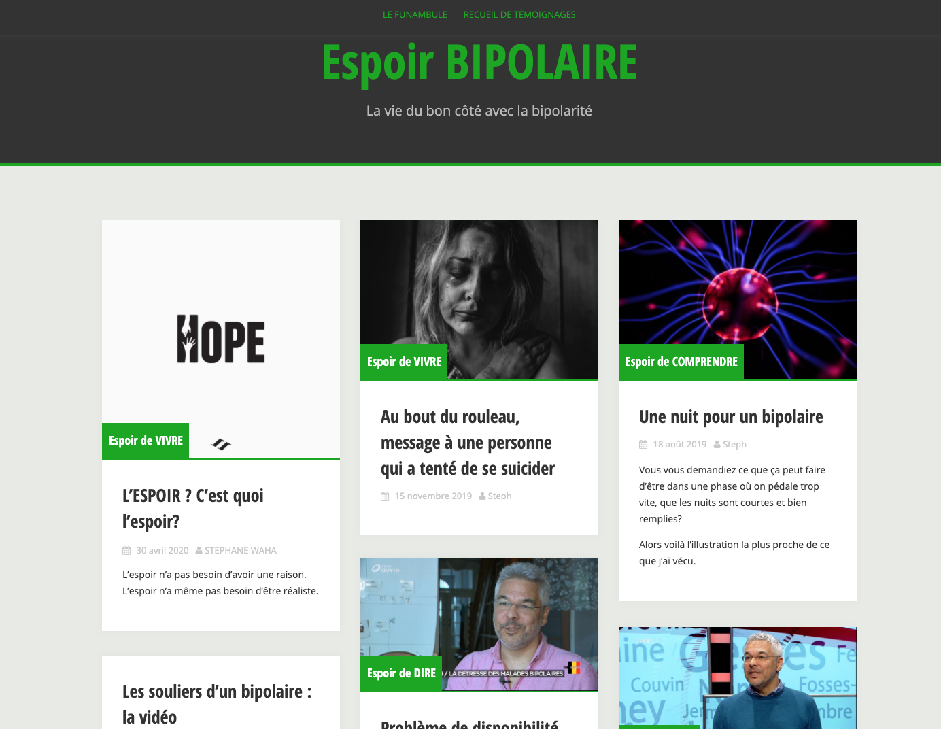
Stigmatisation
Parole
http://espoir-bipolaire.com

Slide 45
DES QUESTIONS ?
PARTAGEONS…

Slide 46
Prochain intervenant(e) dans un instant…

Slide 47


François Lejeune, coauteur, avec Juliette Lambot de « Dans ma tête de bipolaire »

Slide 48
Un récit haletant qui embarque le lecteur entre tempête et lumière
RESUMÉ
Dominer le soleil, le vent, les nuages... Devenir le roi de la nuit, emporter dans son sillage amis et amantes dans une fête sans fin et sans sommeil... Depuis l’enfance, François a de l’énergie à revendre, un appétit d’expériences qui ne connaît pas de limites. Il désire et vit tout intensément. Trop, sans doute.

Slide 49
À 20 ans, alors qu’il passe les examens d’une école hôtelière, son comportement exalté le conduit à l’hôpital psychiatrique. Quelques années plus tard, une seconde crise frappe, le faisant choir d’un état euphorique à un lit de Sainte-Anne.
Le diagnostic s’impose : François est bipolaire. De traitements en rechutes, il n’aura de cesse de lutter contre une maladie qui vous soulève très haut, avant de vous emmener très bas. Une maladie qui le dévaste, lui et ses proches. Une maladie qu’il va surmonter...

Slide 50

Il faut s’accepter, avec ses zones d’ombres et de lumière, nous dit ce récit passionnant, pour comprendre qui l’on est vraiment et avoir la force de tout reconstruire.
La bipolarité est un trouble de l’humeur qui engendre des périodes maniaques et des phases dépressives sévères.

Slide 51
DES QUESTIONS ?
À VOUS LA PAROLE

Slide 52
CONCLUSION
Steve Gravy
Président de l’ASBL Le Funambule

Slide 53
Les 4 axes du Funambule
Groupes de parole
Psychoeducation ou plutôt autogestion
Pair-aidance
Empowerment

Slide 54
Le Funambule en quelques chiffres
groupes de parole : 381 participants en 2019
ligne d’écoute : 238 appels en 2019
newsletter : 793 inscrits
site internet : 687 visites en moyenne/mois
page facebook : 927 abonnés

Slide 55

www.funambuleinfo.be info@funambuleinfo.be
Contacts
À votre écoute : 0492 56 79 31
Cécile Perrad, membre de l’équipe

Slide 56

DES QUESTIONS ?
ECHANGEONS !

Slide 57
Merci pour votre participation !

